Slide 1


O PAPEL DO GESTOR NA FORMAÇÃO CONTINUADA DE PROFESSORES E SUAS PRÁTICAS PEDAGÓGICAS
CAROLINE BERGAMASCHI DOS SANTOS

Slide 2


Instituto Federal Sul-rio-grandense | câmpus Passo Fundo
‹#›
Notes:
‹#›

Slide 3
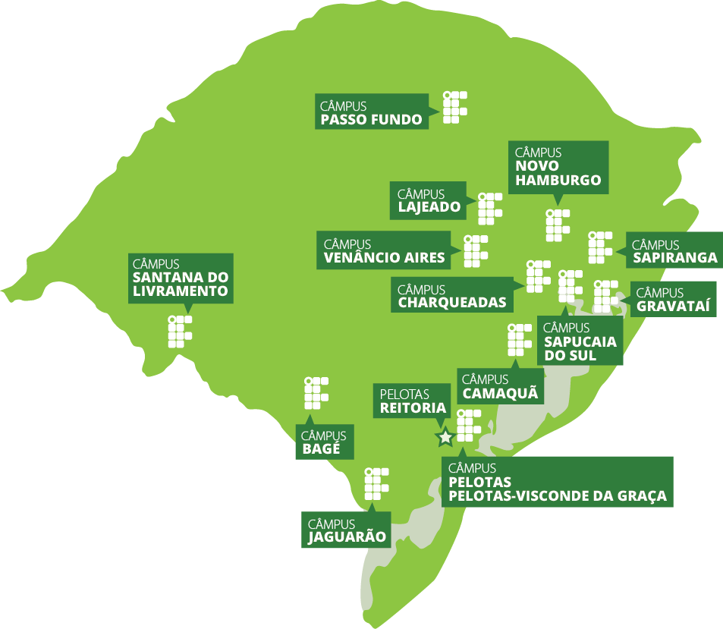
Instituto Federal Sul-rio-grandense
LOCALIZAÇÃO
14
Câmpus no Rio Grande do Sul
‹#›
Notes:
‹#›

Slide 4
ATUAÇÃO DO GESTOR
compromisso na qualidade das práticas pedagógicas
autonomia para gestar a escola e organizar o trabalho pedagógico
formação docente na escola
exercer a gestão escolar participativa
ponte entre a escola e a comunidade
formação continuada dos professores
Instituto Federal Sul-rio-grandense | câmpus Passo Fundo
‹#›
Notes:
‹#›

Slide 5

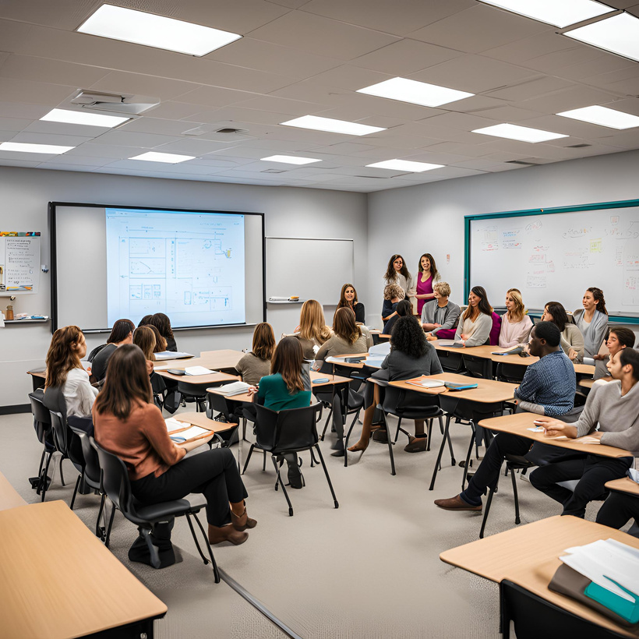
O gestor escolar deve atuar como um facilitador e mediador no processo de desenvolvimento dos professores. (LIBÂNEO, 2004)
Garcia (1999), defende que o gestor deve agir como um articulador entre as políticas públicas e as necessidades da escola, promovendo ações de formação que sejam contextualizadas e relevantes para o trabalho docente.
Promover um ambiente de trabalho em que os docentes se sintam encorajados a compartilhar suas experiências e a buscar melhorias em suas práticas pedagógicas. (LUCK, 2009)
FORMAÇÃO DE PROFESSORES
Veiga (1995), a gestão escolar deve estar alinhada com as demandas pedagógicas, permitindo que o corpo docente se desenvolva tanto técnica quanto pedagogicamente.
‹#›
Instituto Federal Sul-rio-grandense | câmpus Passo Fundo
Notes:
‹#›

Slide 6


FORMAÇÃO CONTINUDADA DE PROFESSORES ESTÁ DIRETAMENTE REALCIONDA COM
A APRENDIZAGEM ESCOLAR
Instituto Federal Sul-rio-grandense | câmpus Passo Fundo
‹#›
Notes:
‹#›

Slide 7

POSSIBILIDADES:
Dialogar e ouvir os professores
OPORTUNIZAR MOMENTOS DE ENCONTROS E TROCAS ENTRE OS PARES
Trazer formaçãoes relevantes e em conformidade com a prática pedagógicas
Incentivo a inovação
por meio de momentos
práticos
Buscar a resolução de problemas em conjunto com o grupo docente
‹#›
Instituto Federal Sul-rio-grandense | câmpus Passo Fundo
Notes:
‹#›

Slide 8

De acordo com Lima (2009), "a gestão participativa contribui para que os professores se sintam parte ativa do processo educacional, o que aumenta o comprometimento com a qualidade do ensino"
Notes:
‹#›

Slide 9
REFERÊNCIAS BIBLIOGRÁFICAS
BRASIL/MEC. LEI nº9394, de 20/12/96. Lei de Diretrizes e Bases Nacionais da Educação, 1996.
FULLAN, Michael. Liderança em tempos de mudança. Porto Alegre: Artmed, 2007.
GARCIA, C. M. Formação de Professores: para uma mudança educativa. Porto Alegre: Artmed, 1999.
LIBÂNEO, J. C. Organização e Gestão Escolar: Teoria e Prática. São Paulo: Edições Loyola, 2004.
LIBÂNEO, José Carlos. Organização e gestão da escola: teoria e prática. 6. ed. Goiânia: Alternativa, 2013.
LIMA, Licínio C. Organização e gestão da educação: política e processos pedagógicos. Porto: Edições ASA, 2009.
LÜCK, Heloísa. Gestão escolar e qualidade do ensino: da compreensão dos conceitos à distinção entre gestores e educadores. Petrópolis: Vozes, 2009.
NÓVOA, A. Os Professores e a sua Formação. Lisboa: Dom Quixote, 1992.
TARDIF, M. Saberes Docentes e Formação Profissional. Petrópolis: Vozes, 2002.
VEIGA, I. P. A. Gestão Escolar: novos paradigmas e práticas**. Campinas: Papirus, 1995.
Notes:
‹#›

Slide 10
MUITO
OBRIGADO
CAROLINE bERGAMASCHI DOS SANTOS
www.ifsul.edu.br
E-mail de contato
TELEFONE DE CONTATO
Notes:
‹#›

